Slide 1


Paulina Cieślińska Informatyka, sem.VI
PROGRAMOWANIE GIER
Państwowa Wyższa Szkoła Zawodowa w Ciechanowie 2016

Slide 2

Gra typu „Kółko i krzyżyk”
Opis i zasady gry:
Ogólnie - Kółko i krzyżyk to gra strategiczna rozgrywana przez dwóch graczy, najczęściej na kartce papieru w kratkę lub w wersji komputerowej. Gracze obejmują pola na przemian dążąc do objęcia trzech pól w jednej linii, przy jednoczesnym uniemożliwieniu tego samego przeciwnikowi. Pole może być objęte przez jednego gracza i nie zmienia swego właściciela przez cały przebieg gry. W najbardziej popularnej w Polsce wersji gra odbywa się na polu o wymiarach 3x3.

Slide 3
Cechy projektu
- gra tworzona w języku C#
- zastosowanie technologii WPF (aplikacja okienkowa)
- tworzenie w Microsoft Visual Studio

Slide 4
Harmonogram pracy nad projektem

Slide 5
Przygotowanie grafiki koncepcyjnej
Zaplanowanie mechanizmu działania
Tworzenie logiki gry
Implementacja grafiki
Planowanie sztucznej inteligencji
Implementacja SI – I etap
Implementacja SI – II etap
Planowanie efektów dodatkowych
Implementacja efektów dodatkowych

Slide 6
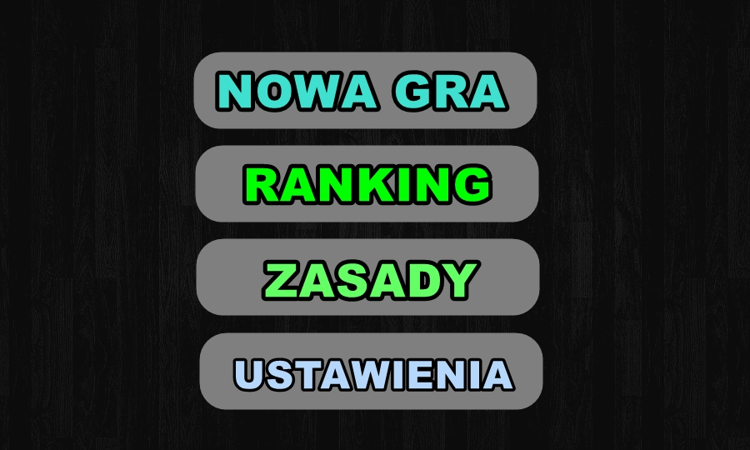
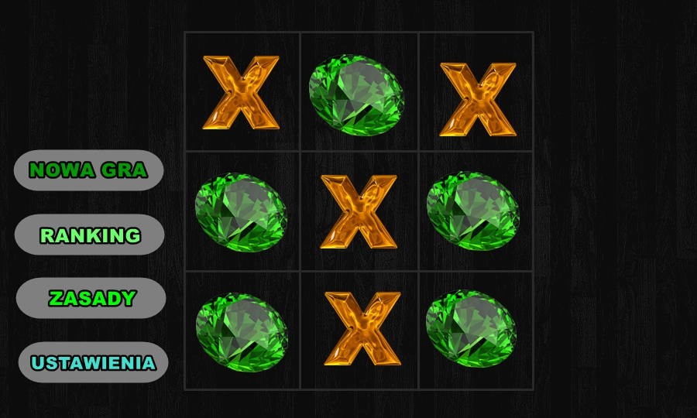
1. Przygotowanie grafiki koncepcyjnej
Ekran po włączeniu gry
(wzbogacony będzie o dodatkową grafikę tematyczną, jakieś animacje, efekty dźwiękowe itp.)
Ekran po kliknięciu Nowa Gra
(także wzbogacony będzie o dodatkową grafikę tematyczną, jakieś animacje, efekty dźwiękowe itp.)

Slide 7
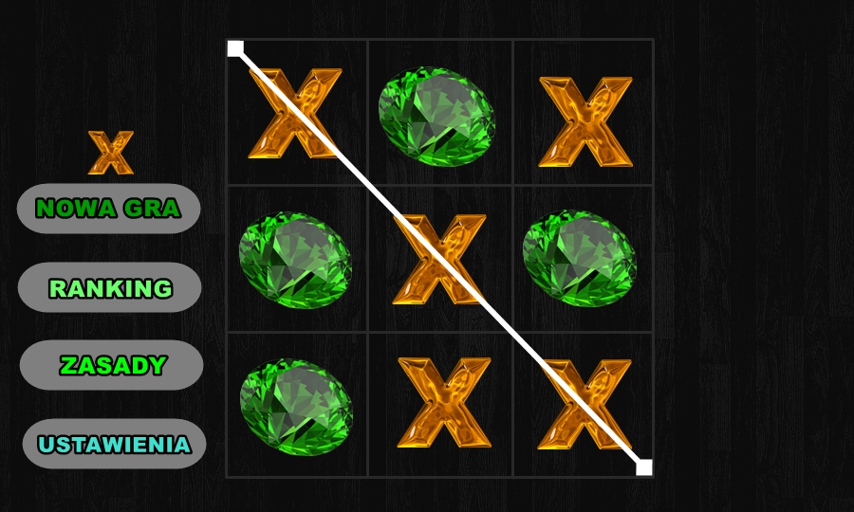
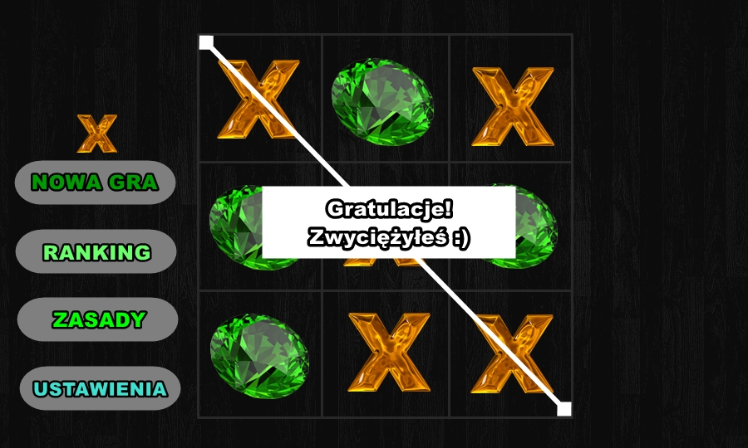
1. Przygotowanie grafiki koncepcyjnej
Wygrana uczestnika (znak nad napisem „NOWA GRA” informujący o tym, którymi „pionkami” rozgrywa gracz)
Komunikat o wygranej
(wzbogacone będzie o dodatkową grafikę tematyczną, jakieś animacje, efekty dźwiękowe itp.)

Slide 8
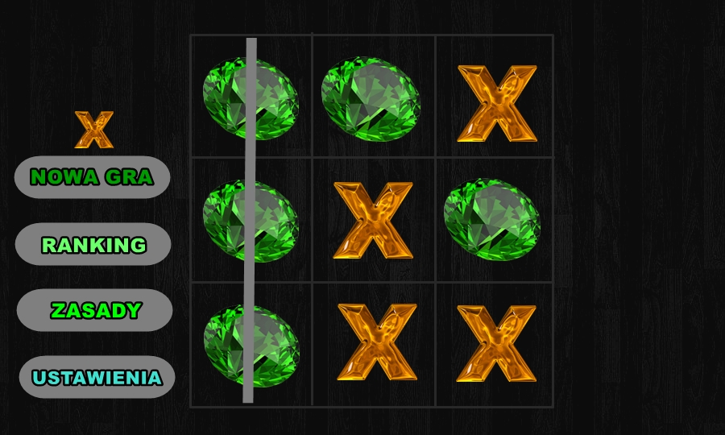
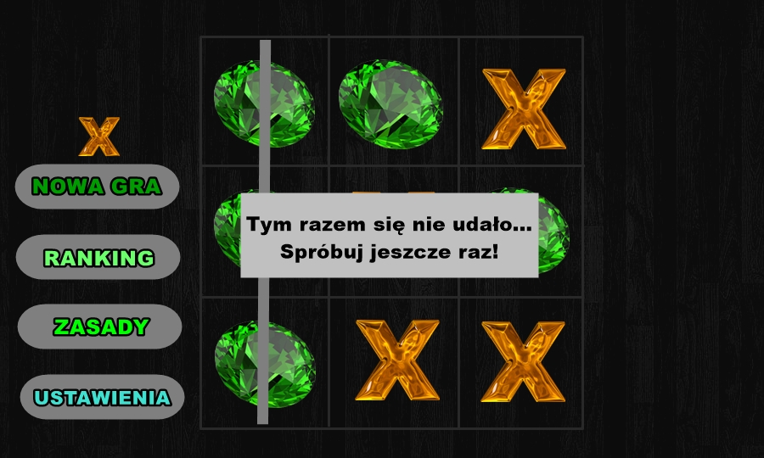
1. Przygotowanie grafiki koncepcyjnej
Przegrana uczestnika (znak nad napisem „NOWA GRA” informujący o tym, którymi „pionkami” rozgrywa gracz)
Komunikat o przegranej
(wzbogacone będzie o dodatkową grafikę tematyczną, jakieś animacje, efekty dźwiękowe itp.)

Slide 9
Zaplanowanie mechanizmu działania
Gra „Kółko i krzyżyk” jest to typowa prosta gra strategiczna. Plansza do gry składa się z 9 pól, na których gracze mogą stawiać swoje znaki – na przemian, za każdym razem po jednym znaku.

Slide 10
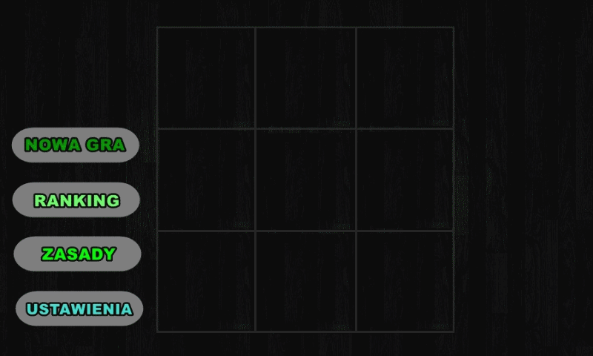

Zaplanowanie mechanizmu działania

Slide 11
Zaplanowanie mechanizmu działania
Kiedy jeden z graczy zdoła ustawić trzy znaczki obok siebie, tj. pionowo, poziomo, na ukos, WYGRYWA.

Slide 12
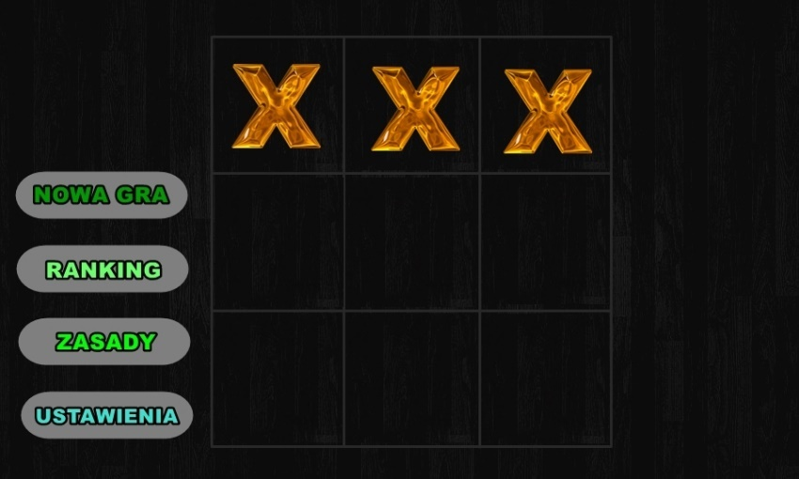
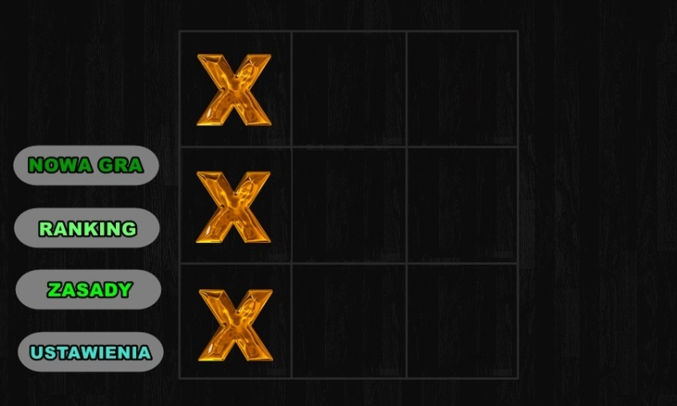
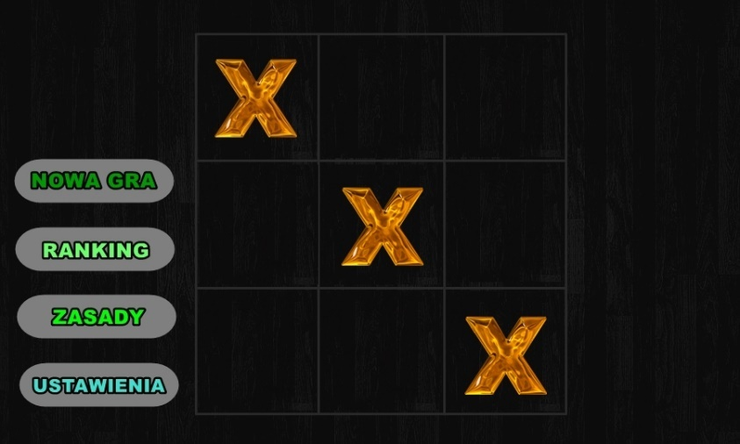
Zaplanowanie mechanizmu działania
POZIOMO
PIONOWO
UKOŚNIE

Slide 13
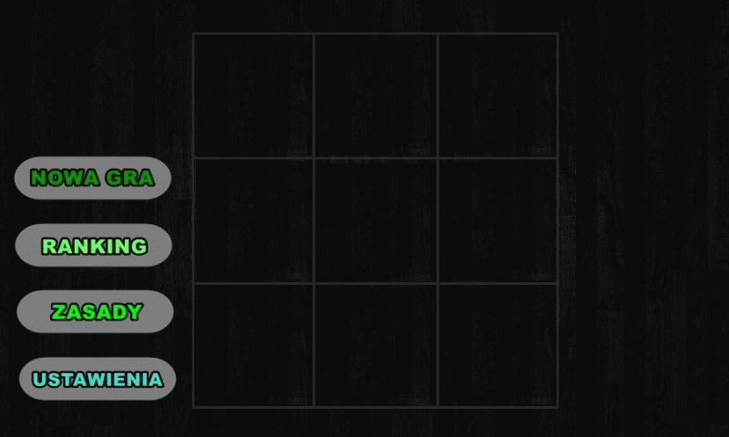

Zaplanowanie mechanizmu działania
Po wygranej trzy znaki są przekreślane i wyświetlany jest komunikat o wygranej.

Slide 14
Zaplanowanie mechanizmu działania
Podobnie jest po wygranej przeciwnika - gdy ustawi on kolejno trzy znaki, wówczas wyświetlany jest komunikat o przegranej.

